Slide 1


Projeto Final Measuring Healthcare Quality in USA Hospitals
Camila Prada DAPT55 – Dez 2021

Slide 2

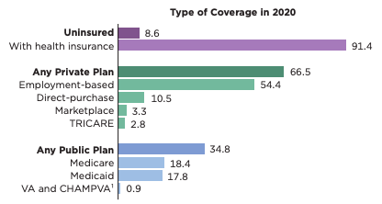
O Sistema de Saúde Americano
Revisão
População: 328,3 milhões
PIB per capita: 65.279,53 USD (7x 🇧🇷)
Gasto Saúde % PIB: 17,8% (2x 🇧🇷)
Alta transparência/ disponibilidade de dados: https://data.cms.gov/

Slide 3
O Sistema de Saúde Americano
Distribuição total de gastos em 2019 (público e privado)
3,2 Trilhões USD
Público
1,3 Trilhões USD
(40%)
Hospitais
1,2 Trilhões USD
(37%)
Médicos e Serviços Clínicos
772 Bilhões USD
(24%)
Medicamentos
360 Bilhões USD
(12%)
73% do gasto total

Slide 4



Hospitais: Qualidade e Valor
Modelo de remuneração: pagamento por performance
VS
Fee-for-service
Pagamento por volume
Value-based care
Pagamento por valor
QUANTIDADE
QUALIDADE
▲Q
qualidade
+
▲S
serviço
V
valor
=
$▼$C
custo

Slide 5
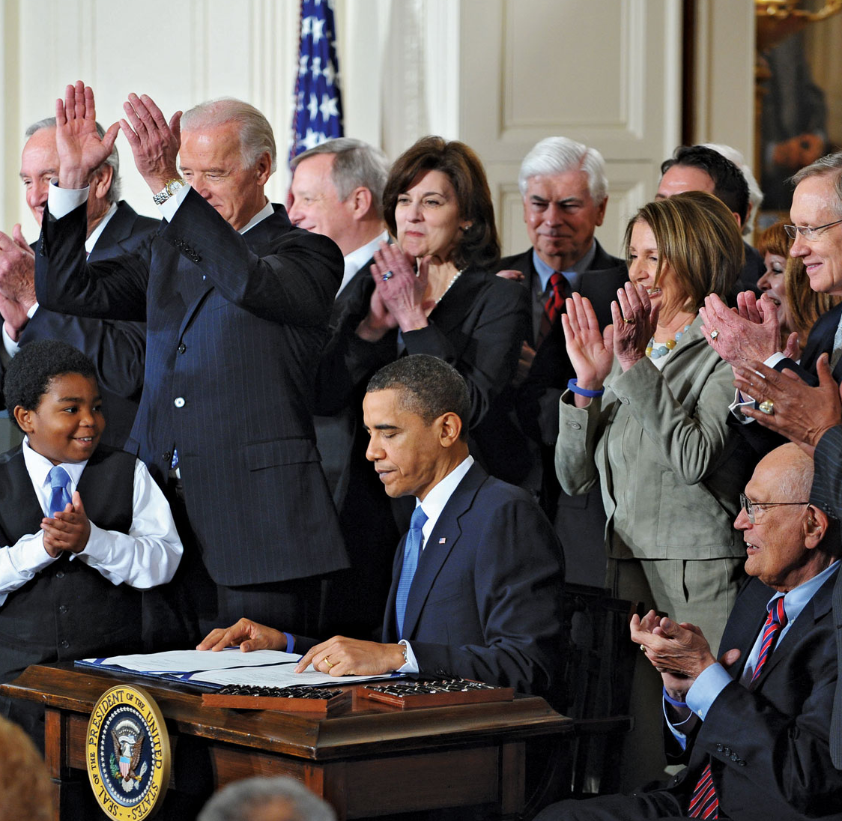


Programas VALOR: Reforma Saúde Americana
Linha do tempo: Obama Care – ACA act
ACA
MACRA
2010
2015
2021
ESRD-QIP
HRRP
VM
APMs
HVBP
HAC
SNF-VBP
MIPS

Slide 6
Hospital Value-Based Purchase Program
Modelo de remuneração dos hospitais baseado em valor
Objetivos:
Melhor cuidado para os pacientes | Melhorar a saúde da população |Redução de custos
HVBP
Cuidado clínico
Experiência do paciente
Segurança
Eficiência e redução custos
Dimensões:
TPS = TOTAL PERFORMANCE SCORE
Soma do score de cada dimensão: resultado possível de 0 a 100

Slide 7
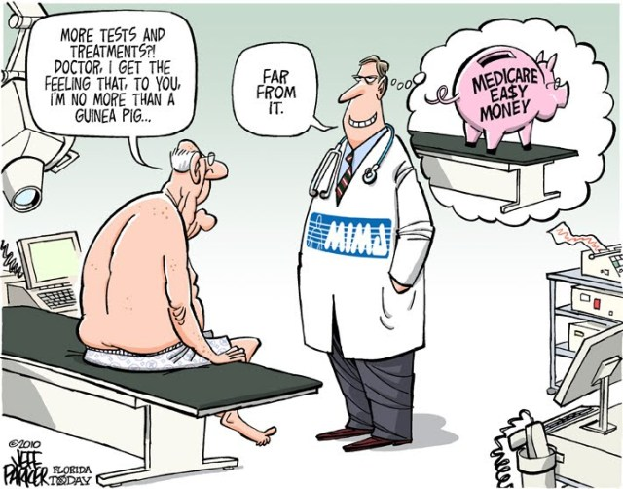

Análise
Quais os melhores hospitais americanos do programa HVBP (Hospital Value-based Purchasing) pelo total performance score?
Melhor qualidade traz como consequência redução de custos?
Data from: https://data.cms.gov/provider-data/
Notes:
Separar e incluir metodologia – analise do programa, por que a escolha de 1 de 8?

Slide 8
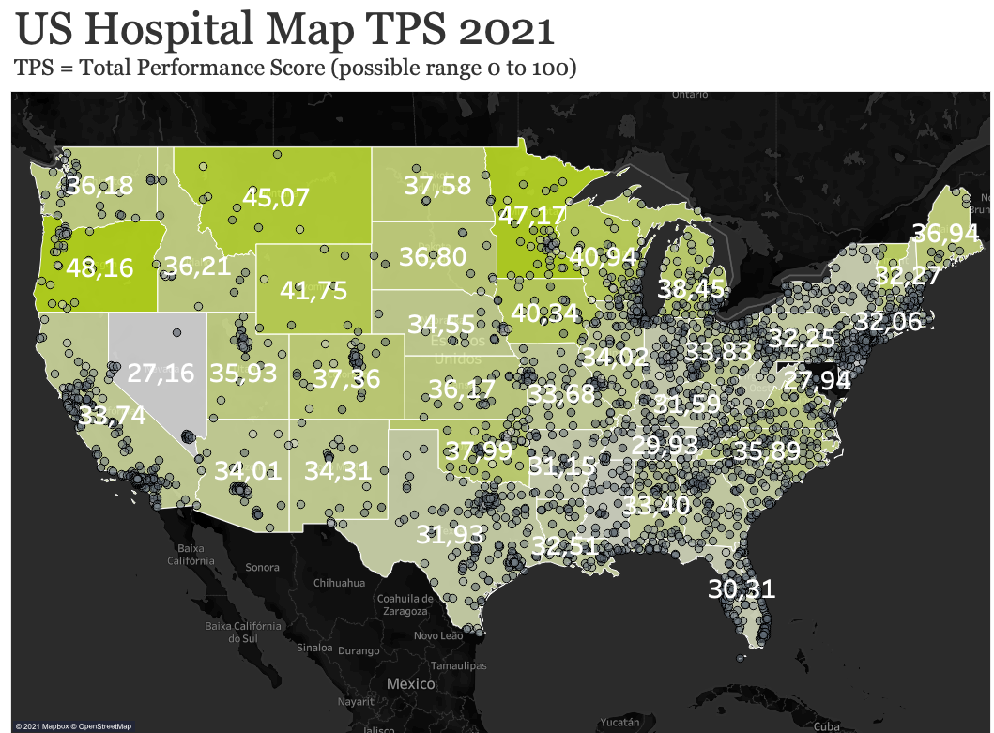
TABLEAU™ aNALYSIS
https://public.tableau.com/views/USHospitalsValue-basedTPSHVBP/USHospitalMapTPS2021?:language=pt-BR&:display_count=n&:origin=viz_share_link

